Slide 1
«Построение мотивирующей модели обучения, основанной на качественном содержании и цифровой системе оценки уровня знаний и умений обучающихся»
Безносова Ольга Юрьевна, Кудрявцева Марина Анатольевна,
ст. методисты ГБПОУИО «ИАТ»

Slide 2
Проблемы профессионального образования

Slide 3
Условия мотивированного освоения
учебного материла
Переработка
учебного материал
Структурирование
Визуализация
Экспертиза
Доступность материалов

Slide 4
Решение первой задачи
Тема: Реализация единого подхода к формированию понятийного аппарата специальности 09.02.03 Программирование в компьютерных системах, через создание и внедрение в образовательный процесс электронного глоссария терминов
Объект исследования: понятийный аппарат специальности
Предмет исследования: разработка и апробация инструментария по формированию единого понятийного аппарата специальности

Slide 5
Перечень терминов специальности
Таблица 1
Всего терминов | 3067
Таблица 2
БОД | ПОД | ЕН | ОГСЭ | ОП | МДК
711 | 660 | 284 | 338 | 740 | 339

Slide 6
Глубина терминов
Наименование термина | Наименование дисциплин, МДК | Кол-во повторов
Алгоритм | 1.Элементы математической логики 2.Математические методы в программировании 3.Прикладное программирование 4.Теория алгоритмов 5. Информатика | 1 2 1 1 1
Интерфейс | 1. Web-программирование 2. Архитектура КС 3. Операционные системы 4. Объектно-ориентированное программирование 5. Информационные технологии 6. Выполнение работ по профессии "Оператор электронно-вычислительных и вычислительных машин" 7. Инструментальные средства разработки ПО | 1 2 4 2 2 1 1
Гипотеза | 1. Физика 2. Основы философии | 1 1
=6
=13
=2

Slide 7
Наименование термина | Наименование дисциплин, МДК | Кол-во повторов
Измерение | 1. Физика 2. Конструирование радиоэлектронного оборудования 3. Основы экономики | 1 1 1
Идентификация | 1. Психология общения 2. Объектно-ориентированное программирование 3. Безопасность информационных систем | 1 1 1
Звук | 1. Физика 2. Иностранный язык 3. Русский язык | 1 1 1
Катод, Кристаллическая решетка | 1. Физика 2. Химия | 1 1
Композиция | 1. Литература 2. Объектно-ориентированное программирование 3. Элементы математической логики | 3 2 1
Конкуренция | 1. Психология общения 2. Основы предпринимательской деятельности | 1 1
Модернизм | 1. Литература 2. Философия | 1 1
=3
=3
=3
=2
=6
=2
=2

Slide 8
Формально-логическая структура термина
Термин
Родовое понятие?
Видовые отличия?
1.
2.
…..
n
Дополнительные характеристики термина
Синонимы
Ассоциативные понятия
Графическое представление
Символьное обозначение

Slide 9
Примеры разобранных терминов
(стандартная ситуация)
Термин | Фотон
Родовое понятие | Элементарная частица
Видовые отличия | 1. Не имеет массы покоя и 2. Не имеет электрического заряда и 3. Существует только при движении со скоростью света и 4. Переносчик электромагнитного излучения
Определение | Фотон – это элементарная частица, которая не имеет массы покоя и электрического заряда, существует только при движении со скоростью света и является переносчиком электромагнитного излучения

Slide 10
Примеры разобранных терминов
(разные видовые отличия, но есть общее)
Термин | Вектор
Родовое понятие | Математический объект
Видовые отличия | Имеет направление и Представлен в виде отрезка и 3. Одна из характеристик физической величины (для физики)
Определение | Для математики: Вектор – это математический объект, который имеет направление и представлен в виде отрезка. Для физики: Вектор – это математический объект, который имеет направление и представлен в виде отрезка, является одной из характеристик физической величины.

Slide 11
Примеры разобранных терминов
(разные видовые отличия)
Термин | Рекомбинация
Родовое понятие | процесс
Видовые отличия | Для физики: 1) Исчезновение пары свободных носителей противоположного заряда с выделением энергии Для биологии: 1) Перемешивание генов в ряду поколений
Определение | Для физики: Рекомбинация – это процесс исчезновения пары свободных носителей противоположного заряда с выделением энергии Для биологии: Рекомбинация – это процесс перемешивания генов в ряду поколений

Slide 12
Примеры разобранных терминов
(видовые отличия через союз «или»)
Термин | Отладка
Родовое понятие | Процесс
Видовые отличия | Исправления пользователем синтаксических, логических и математических ошибок и 2.1 Выявленных отладчиком или 2.2 Выявленных на этапе тестирования
Определение | Отладка – это процесс исправления пользователем синтаксических, логических и математических ошибок, выявленных отладчиком или выявленных на этапе тестирования.

Slide 13
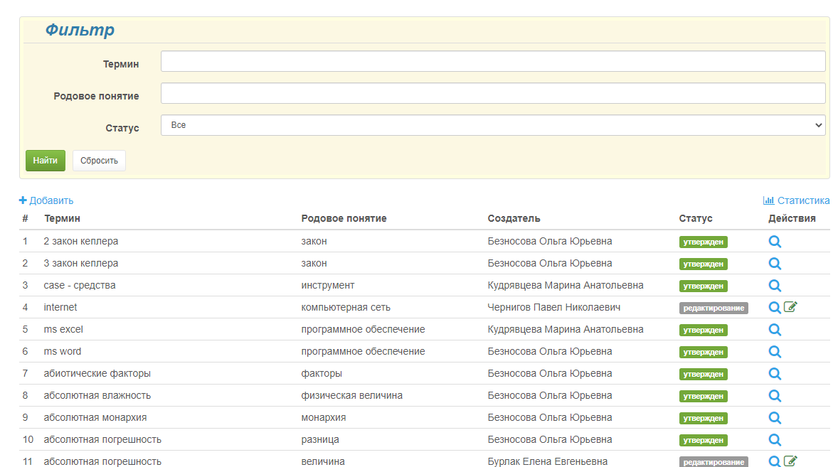
Модуль «Электронный глоссарий»
ИАС «ИркАТ»

Slide 14
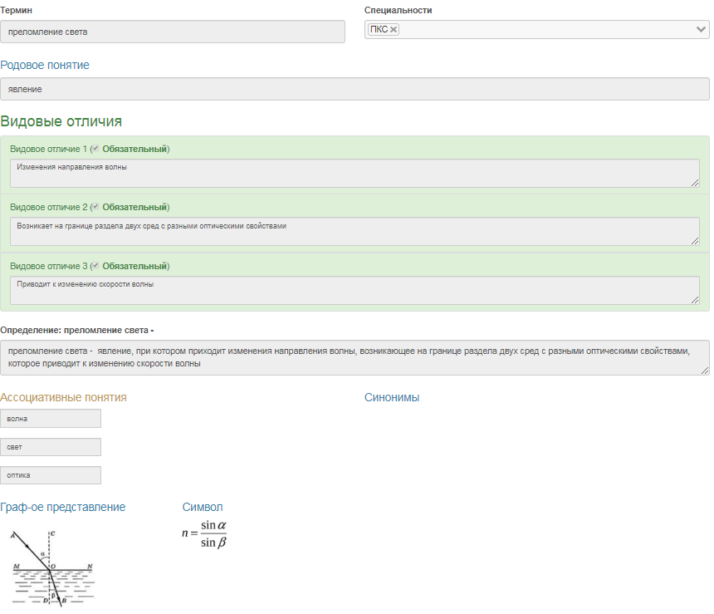
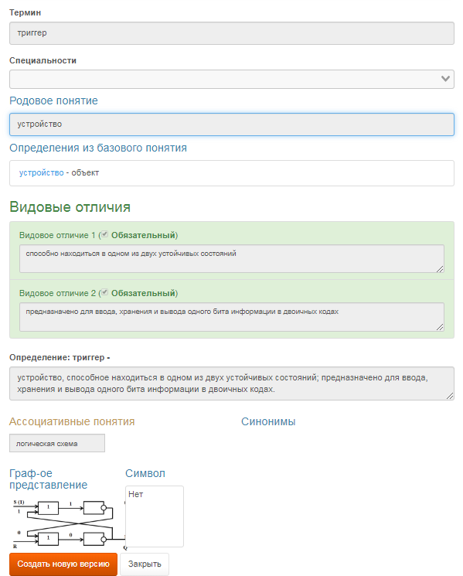
Режим редактирования термина

Slide 15
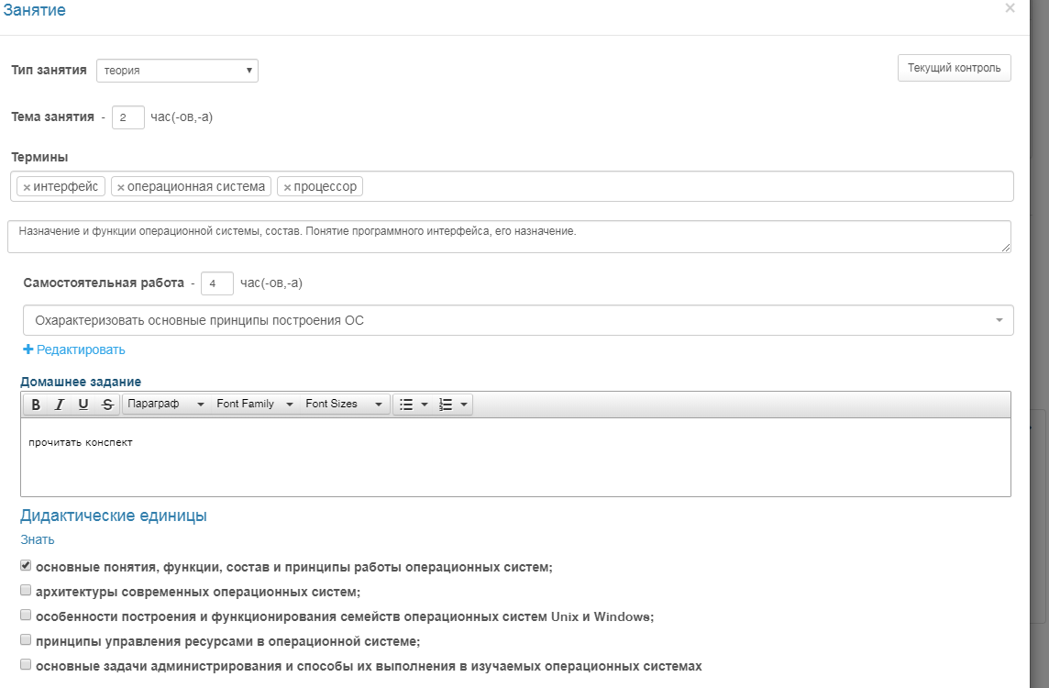
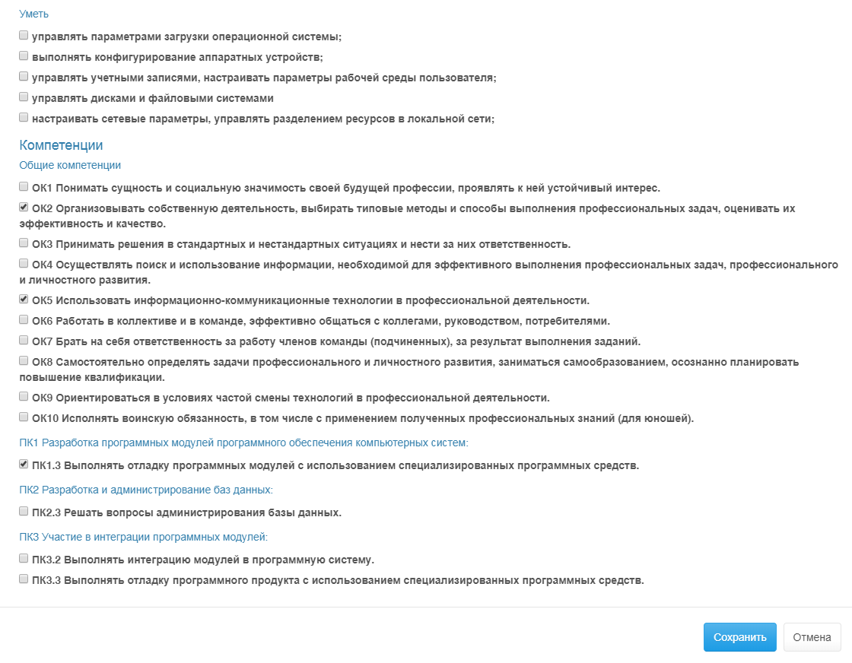
Фрагмент инструментария по формированию РП

Slide 16
Элементы цифрового УМК
Рабочая программа (2012 – 2020)
Календарно-тематический план (2012 - 2020)
Фонды оценочных средств (2014 - 2020)
Аннотация к рабочей программе (2017 - 2020)
Методические указания по выполнению СРС (2017 - 2020)
Методические указания по выполнению ЛПР (2019 – 2020 доработка инструмента)
Глоссарий (2019 -2020 создание и апробация инструмента)

Slide 17
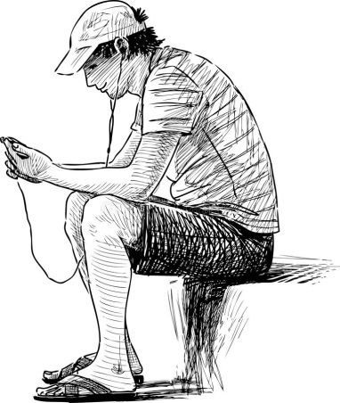
Основные направления, усиливающие мотивацию
Доступность материалов

Slide 18
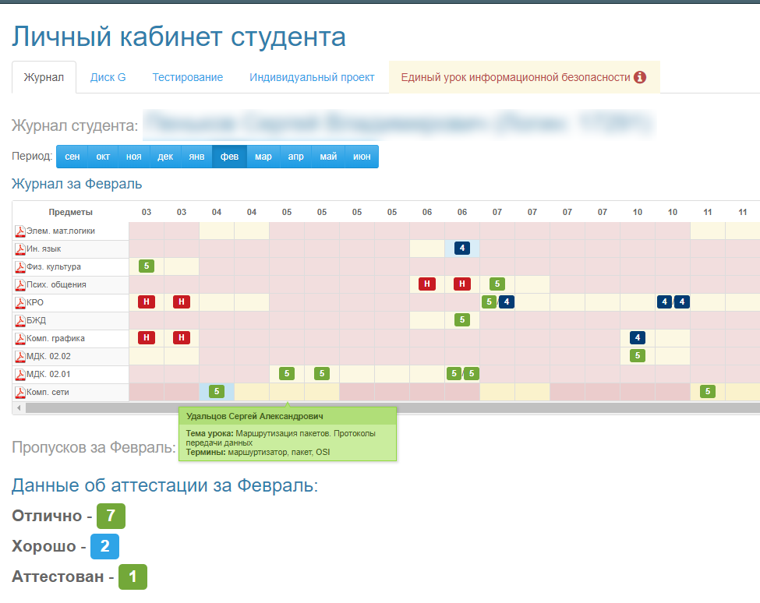
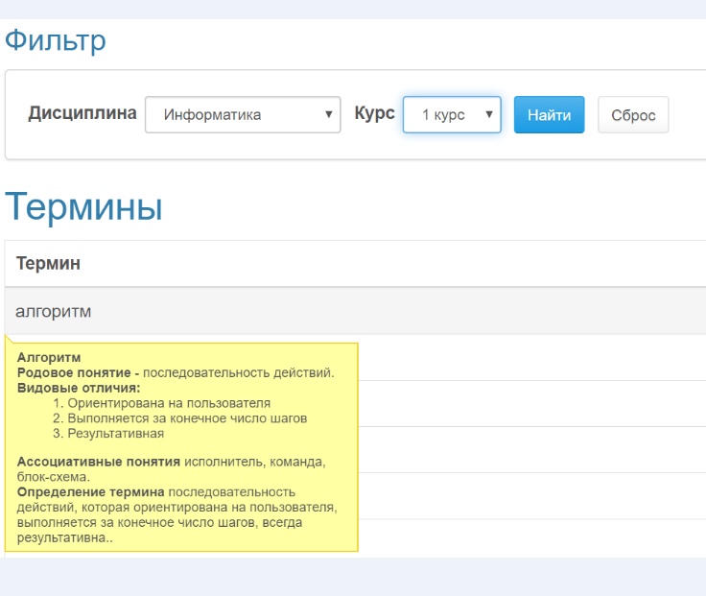
Рейтинг терминов
Личный диск

Slide 19
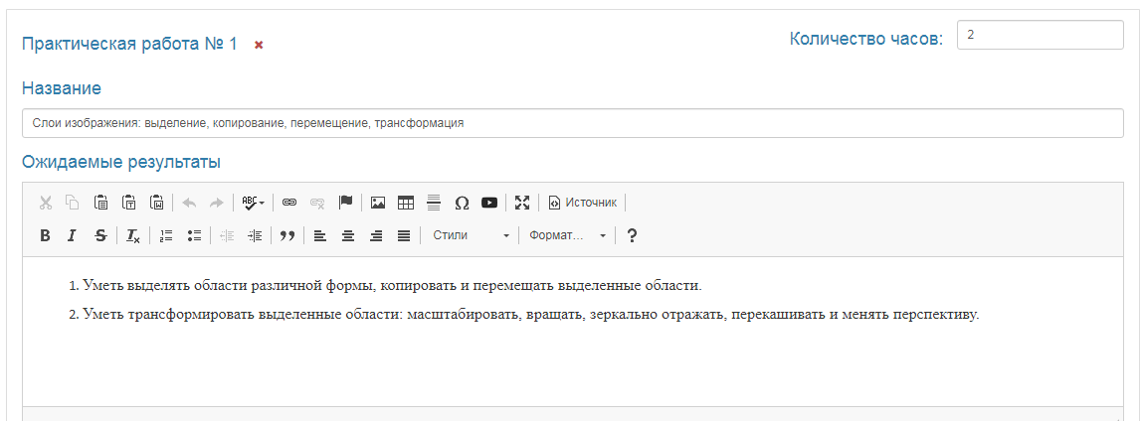
Основные направления, усиливающие мотивацию
Целеполагание
Ожидаемые результаты:

Slide 20
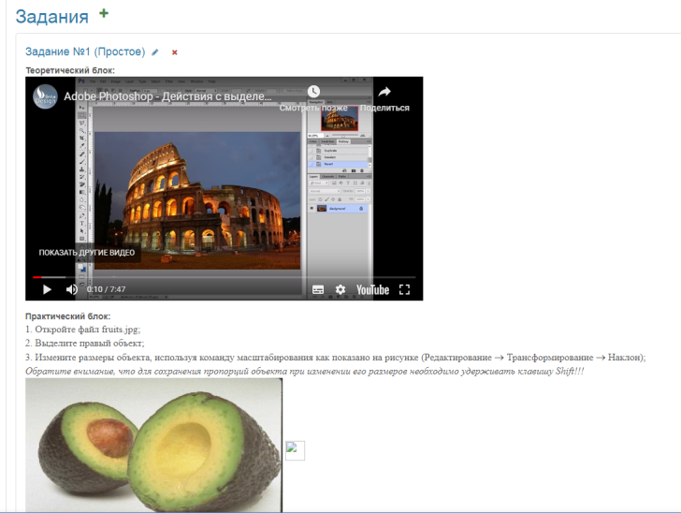
Основные направления, усиливающие мотивацию
Визуализация
Теоретический блок:

Slide 21
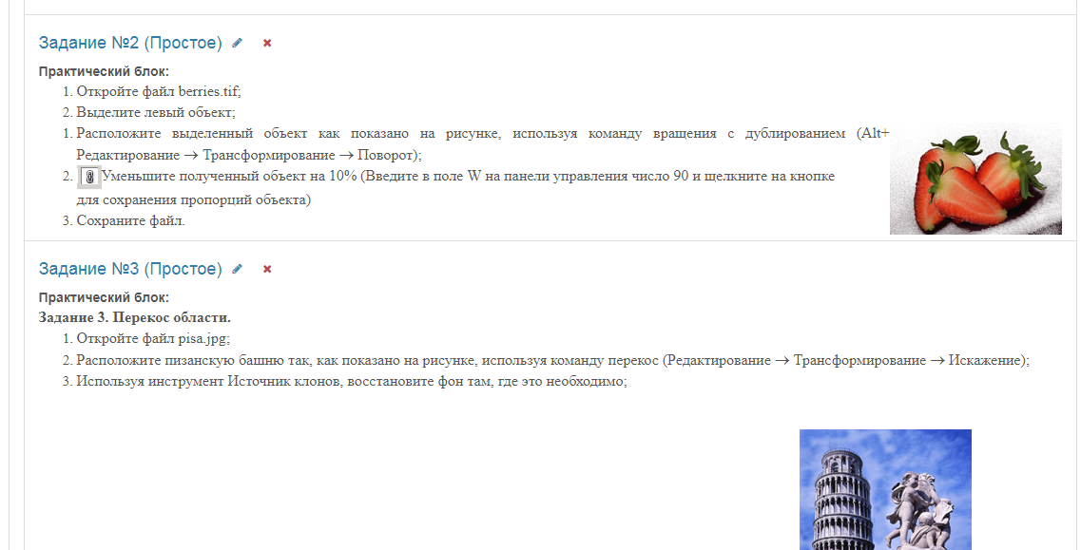
Основные направления, усиливающие мотивацию
Дифференциация заданий

Slide 22
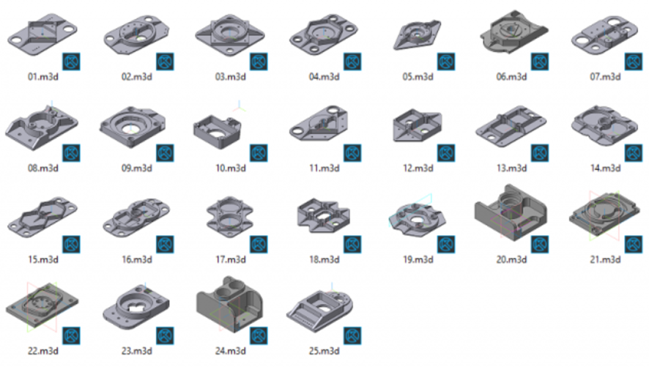
Основные направления, усиливающие мотивацию
Вариативность
Задание : Составить расчетно-технологическую карту на контур, указанный преподавателем для
выданной детали необходимым инструментам.

Slide 23
Тестовые кейсы

Slide 24
Цифровые тестовые пакеты
Цифровой контент
ЛПР
Тестовые кейсы (задания)
Электронный глоссарий

Slide 25
Вопрос: Укажите отличия, которые характеризуют термин
Примеры тестовых заданий
конденсатор
состоит из двух проводников (обкладок), разделённых диэлектриком
служит для накопления заряда и энергии электрического поля
параметром является электрическая ёмкость с малой проводимостью
способно находиться в одном из двух устойчивых состояний

Slide 26
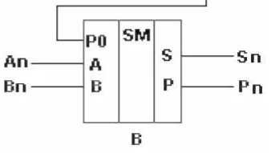
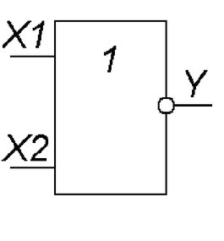
Вопрос: Определите графическое представление, которое относится к термину
Примеры тестовых заданий
триггер

Slide 27
Инструментарий по формированию оптимального содержания
Возможность организации доступа к учебным материалам
Автоматизированные алгоритмы создания цифровых тестовых кейсов
мотивирующая модель обучения
Повышение качества выпускника

Slide 28
Спасибо за внимание!
Безносова Ольга Юрьевна
Тел.89501308056
email: beznosova@irkat.ru
Кудрявцева Марина Анатольевна
Тел.89501311824
email: kudryavtsevam@irkat.ru

